Slide 1
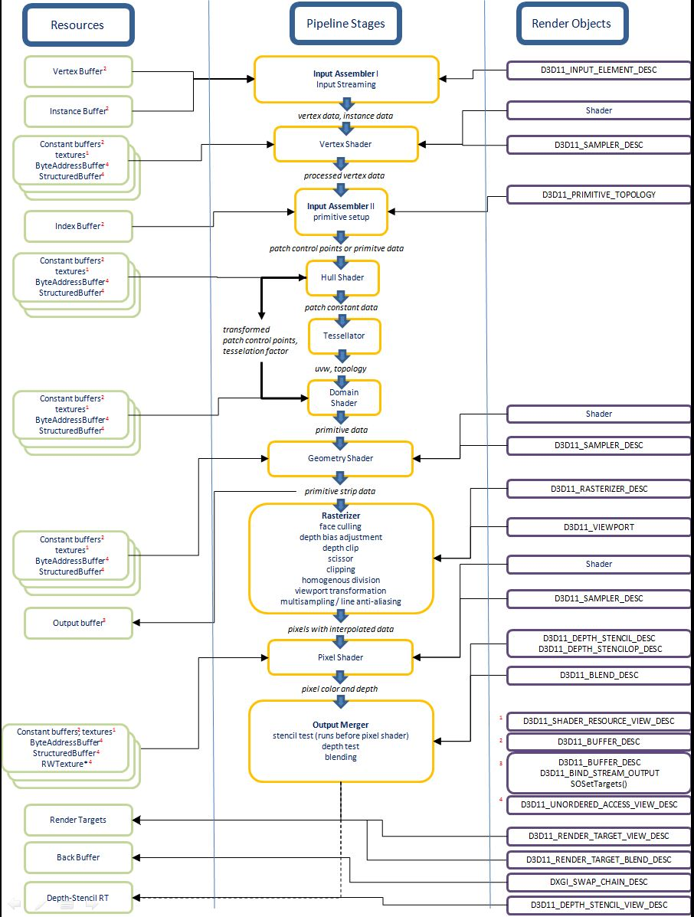
버텍스 1개가 있다. 0.5
0.5 * 월드뷰프로젝션
100 * 100 투영(원근) 행렬
-1~1사이 의값이 X=0.5, z=0.5. w = 1.0f
World 곱했을 X=50.0, z=50.0. w = 1.0f
View 곱했을시 X=50.0, z=550.0. w = 1.0f
Projection 곱했을시 X=140.0, z=350.0. w = 550.0f
-1~1사이 의값이 X=200, z=320. w = 300.0f

Slide 2
0.5 * 월드뷰프로젝션
100 * 100 투영(원근) 행렬
-1~1사이의 값이 X=200 / 550, z=300 / 550. w = 550.0f
W나누기를 하면서 화면 안에 보일애들이라면 -1~1사이의
Xy값을 가지고 있겠죠?
곱하기 뷰포트를 해버린다.

